Slide 1

Internet věcí a chytrá domácnost
Notes:
Dobrý den

Slide 2

Co je to chytrá domácnost?
Chytrá domácnost se zaměřuje na propojení elektronických zařízení v domácnosti pomocí internetu.
Umožňuje automatizaci a dálkový přístup k jejich kontrole.

Slide 3




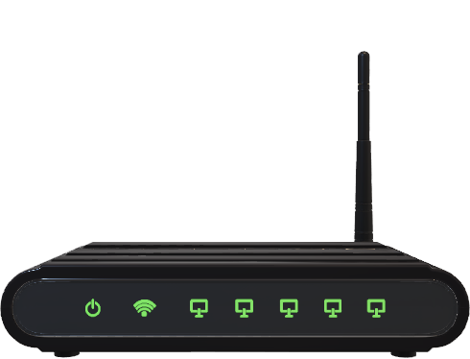
Internet věcí (IoT)
Pohodlí
- Umožňuje ovládat a monitorovat různá zařízení pomocí internetu
Úspora energie
- Zařízení umožňují uživatelům vzdáleně ovládat a získávat informace o jejich funkci
Bezpečnost
- Tyto zařízení zahrnují například chytré hodinky, bezpečnostní kamery, automobily, ledničky a pračky
Automatizace

Slide 4
Pohodlí
Úspora energie
Přínosy chytré domácnosti
Bezpečnost
Automatizace
- Zařízení můžeme ovládat na dálku např.: - Pomocí telefonu
- Hlasového asistenta
- Detekce pohybu (rozsvícení světla) - Časování (topení se zapne v určitý čas)

Slide 5
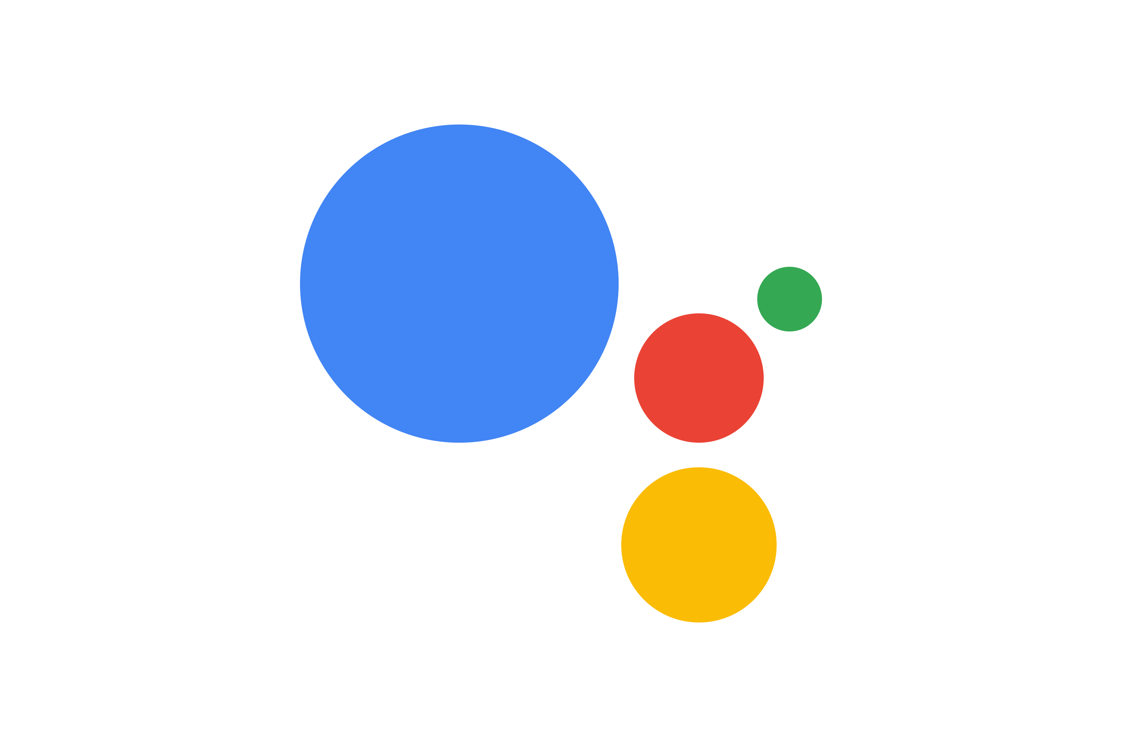
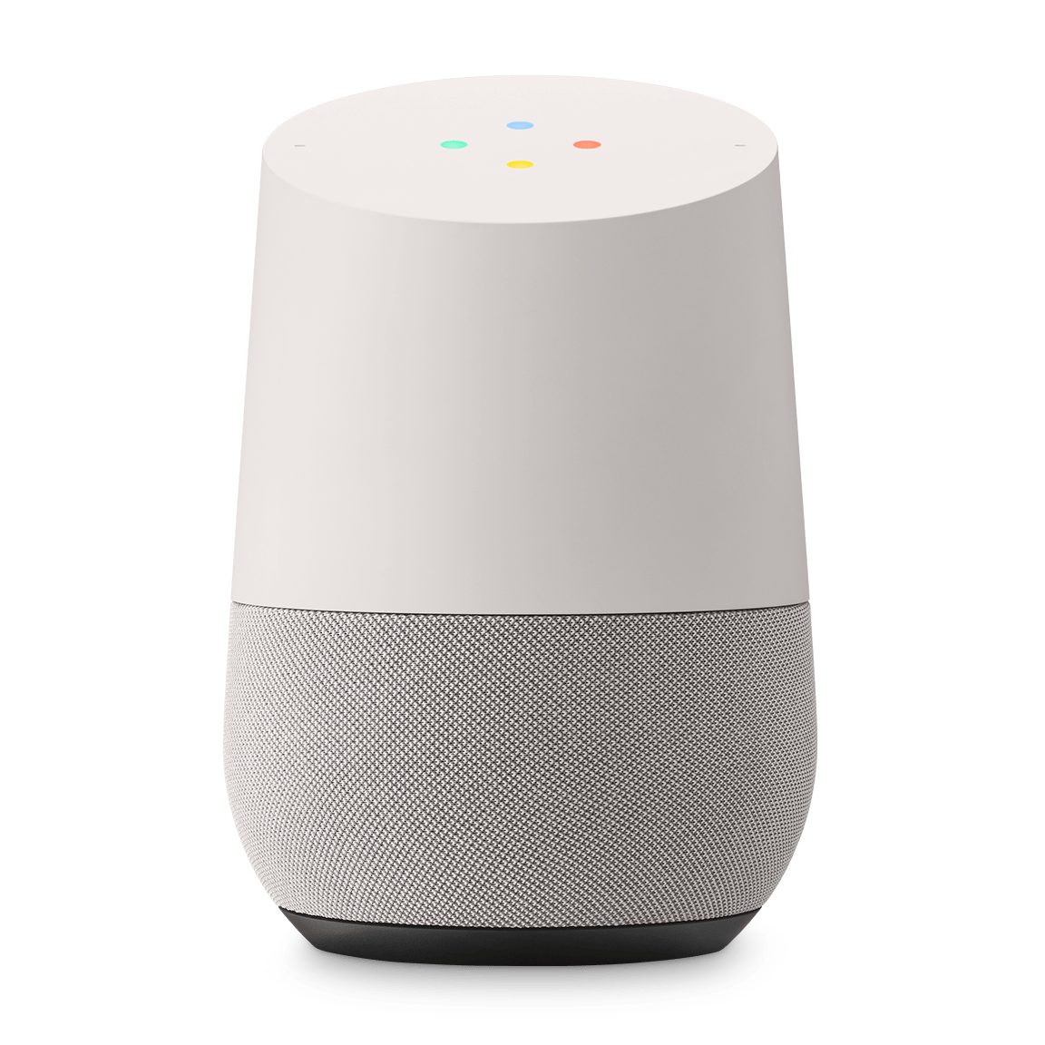

Pohodlí
Úspora energie
- Zařízení můžeme ovládat na dálku, pomocí internetu např. pomocí chytrého telefonu
- Chytrá domácnost může být nastavena na míru potřeb a preferencí uživatele
Bezpečnost
Automatizace

Slide 6
Hlasový asistent
- Hlasové asistenty ovládáme pomocí hlasových příkazů.
- Mohou být software např. v mobilu, nebo zařízení např. Google home repack (viz zařízení vlevo)
Co hlavního se v hlasových asistentech nachází?
Mikrofon – přes který uživatel komunikuje
Reproduktor – veškerý zvuk ze zařízení
Procesor - zpracovává data z mikrofonu

Slide 7
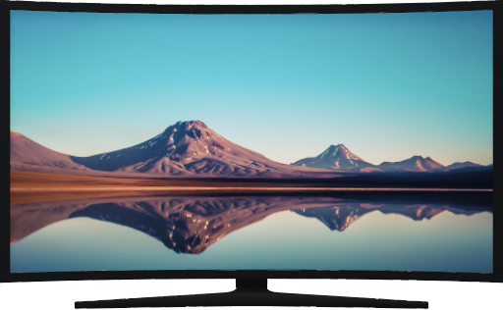
Smart TV
- Přes chytrou televizi můžeme otevřít internet, lze instalovat aplikace i přes Google Play Store
Smart TV mají své operační systémy:
- Tizen (samsung)
- Apple TV
- Android (Philips, Sony)
- WebOS (LG)

Slide 8
Pohodlí
Úspora energie
- Díky chytré domácnosti můžete ušetřit jak elektřinu, tak i peníze
- Chytrá domácnost šetří energii tím, že sleduje a automaticky reguluje spotřebu v závislosti na používání místností

Slide 9
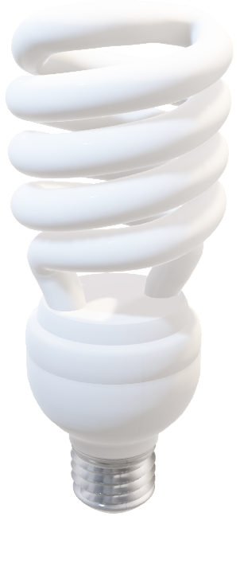
Chytré žárovky
- Jsou to LED žárovky které můžeme propojit přes internet
- Šetří energii tím, že se vypnou v době, když jsou všechny místnosti nevyužívány
- Automatické zapínaní a vypínaní pomocí senzorů nebo časovačů
- Možnost nastavit barvu nebo teplotu světla

Slide 10
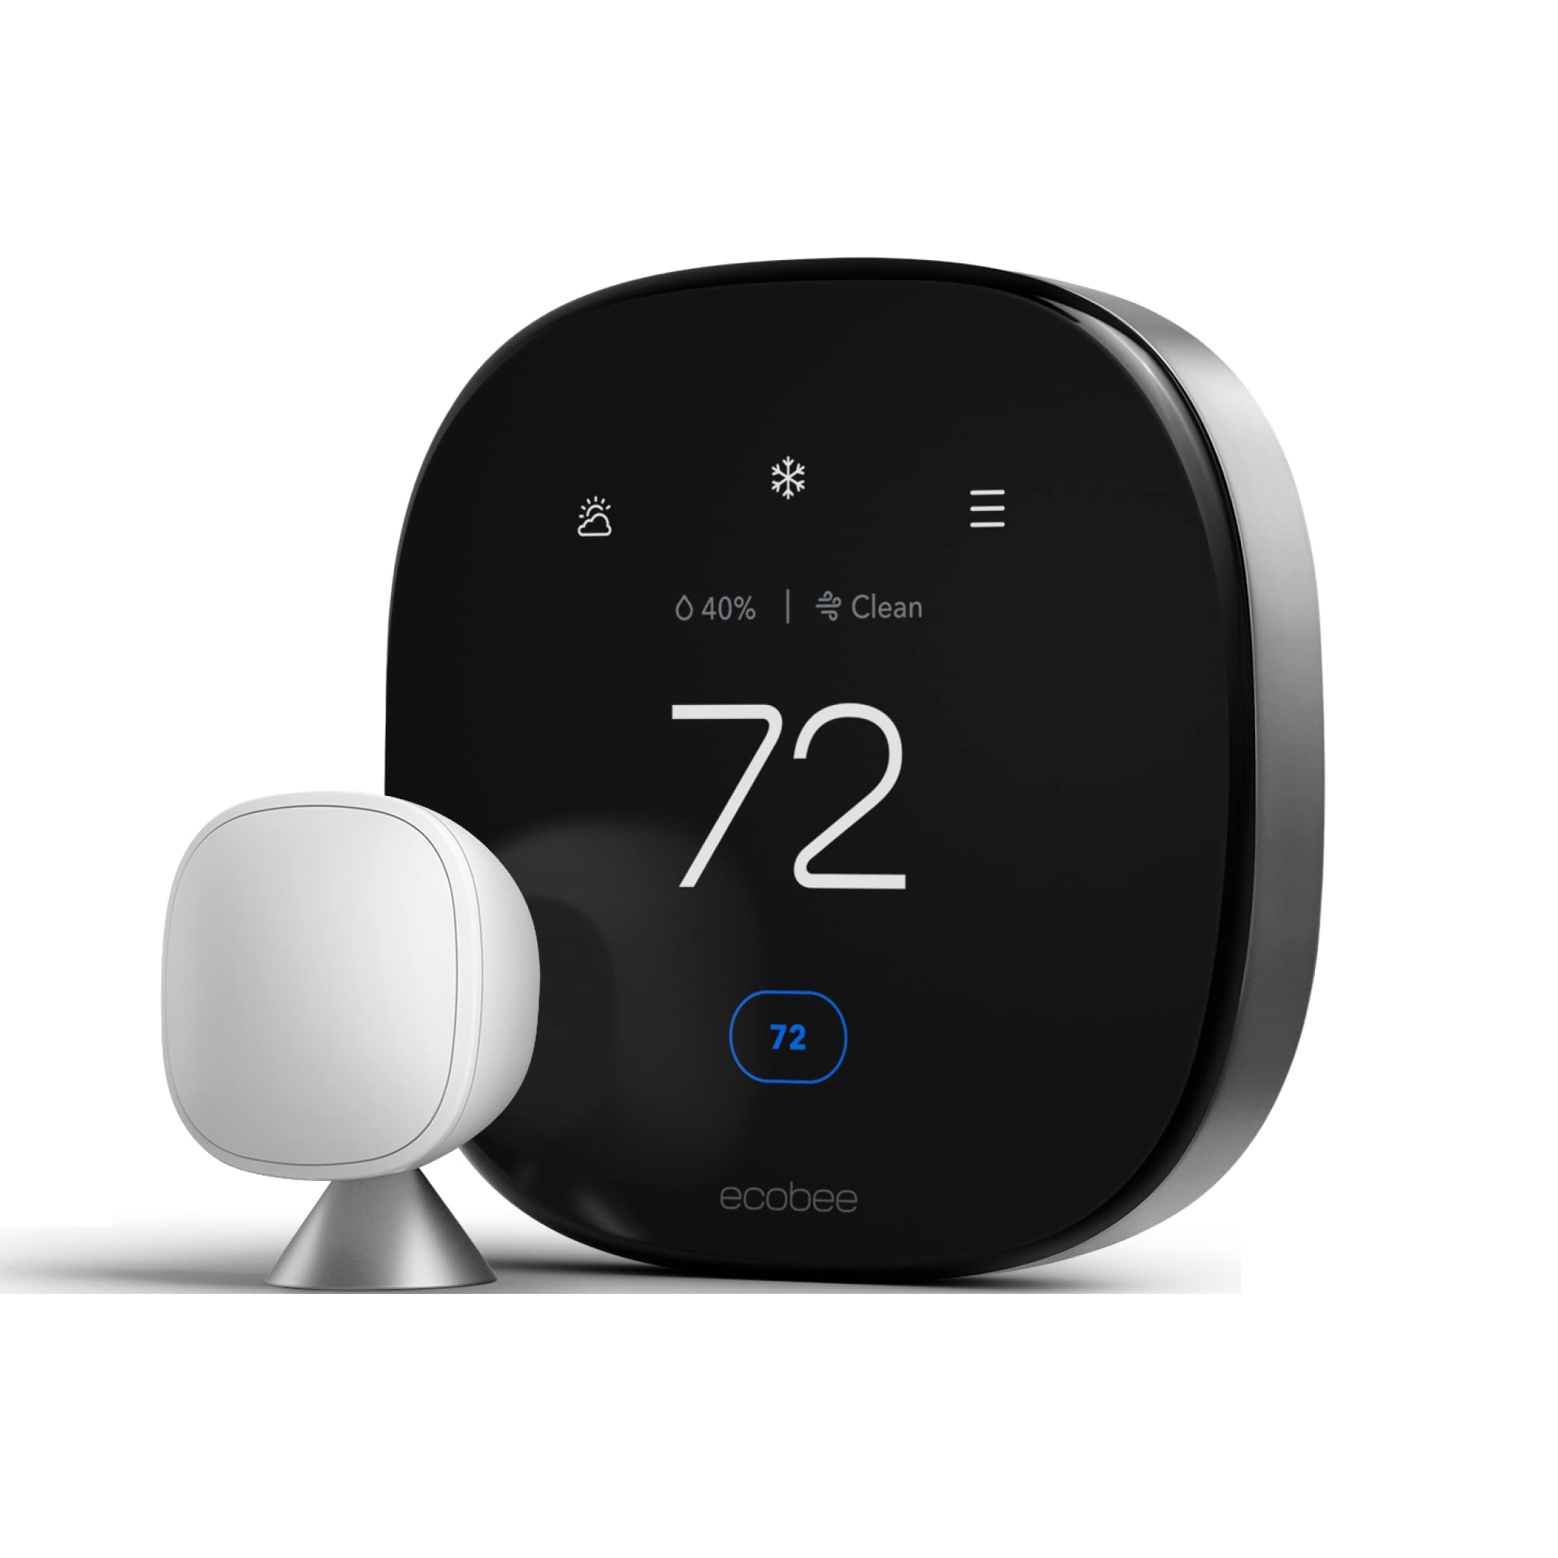
Chytré termostaty
- Je to zařízení, přes které se reguluje teplota
- Šetří energii tak, že když nikdo není doma, termostat sníží teplotu. Naopak když je někdo na cestě domů, tak se teplota zvýší
- Může se časovač ovládat přes aplikaci v mobilu.
Může se zapnout i podle aktuálního počasí

Slide 11
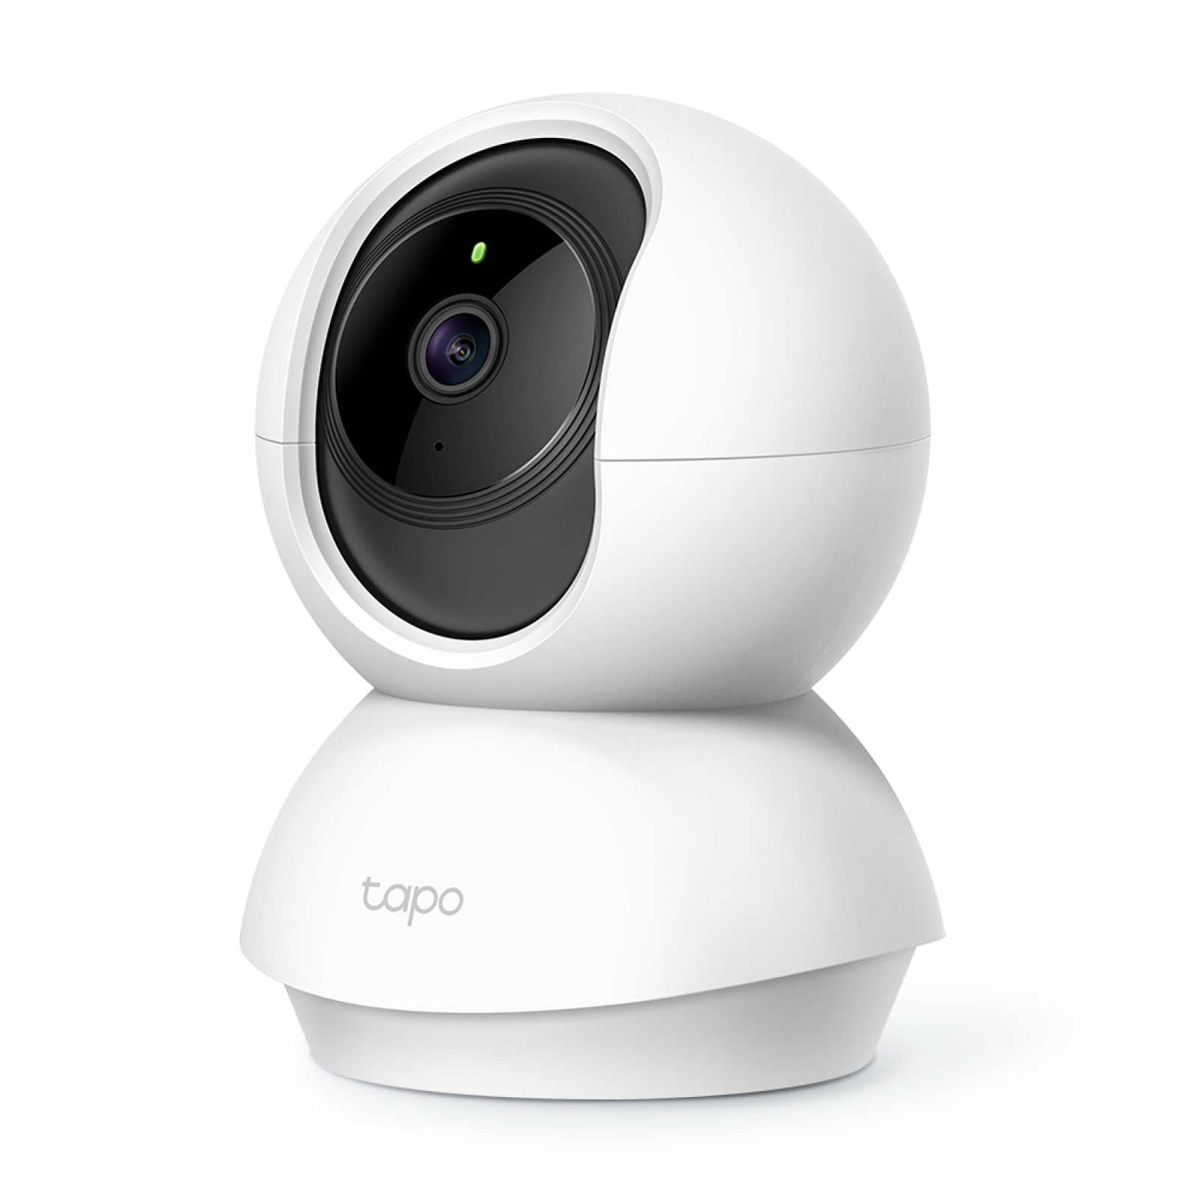
Bezpečnost
- Díky chytré domácnosti můžeme zabezpečit dům např. poplašnými alarmy
- Při vloupání lze použít kamerový záznam pro jednodušší dopadení pachatele
- Celkově je důležité dbát na bezpečnost, proto je důležité používat silná hesla

Slide 12
Chytré kamery
Chytré kamery mají rozmanité funkce:
- detekce pohybu, noční vidění a možnost záznamu a přenosu obrazu na chytrý telefon
- Chytré kamery dokážou rozpoznávat tváře, nebo rozpoznají vozidlo, lidi i zvířata

Slide 13
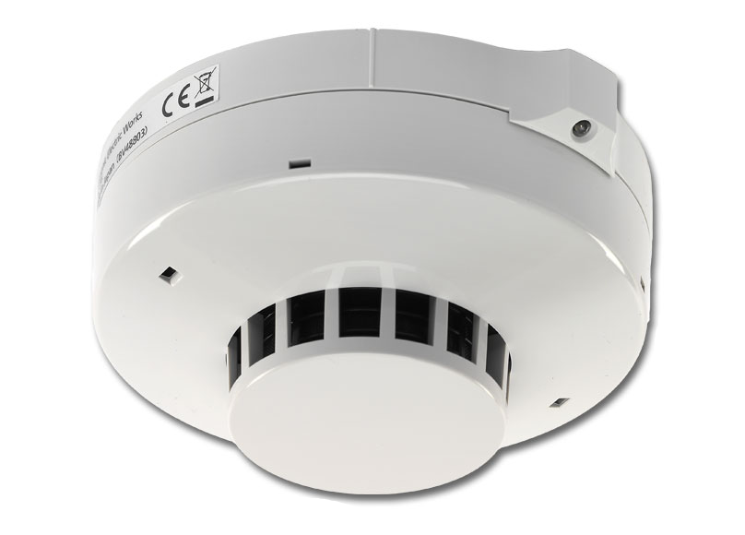
Chytré alarmy
- Bezpečnostní alarmy jsou obvykle vybaveny senzory, jako jsou detektory pohybu, dále dveřní a okenní senzory proti vloupání
- Mohou být i senzory poskytující detekci hluku
Detektor kouře
- Podobným typem jsou i požární senzory, které obsahují detektory kouře. Po detekci alarm může vypnout elektrické spotřebiče kvůli bezpečnosti

Slide 14
Automatizace
- automatizace je automatické ovládání elektronických zařízení ve vaší domácnost připojené k internetu
- automatizace je nastavení zařízení tak, aby se vzájemně spouštěla,
např. když detektor kouře detekuje kouř, spustí se alarm, který může spustit hasící zařízení

Slide 15
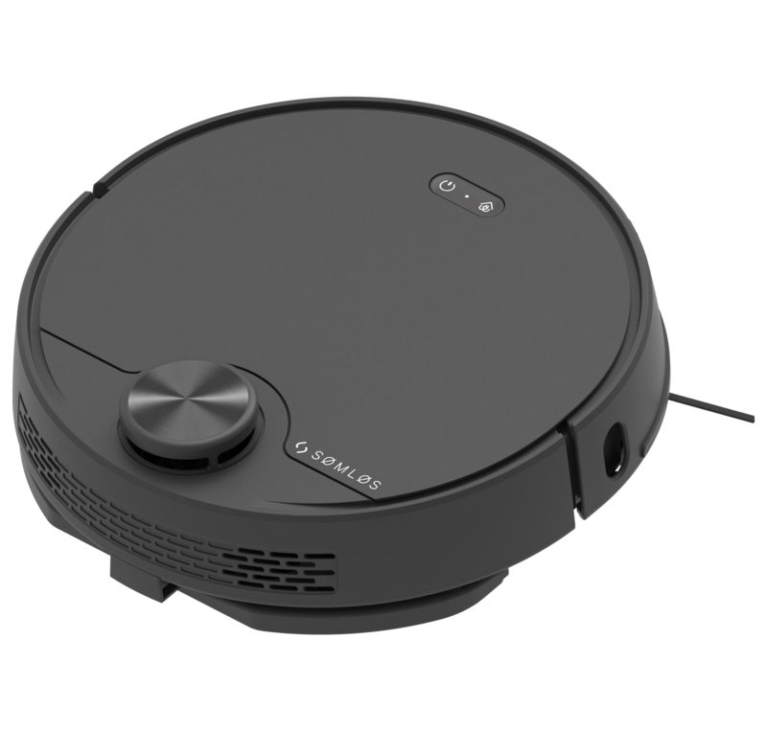
Chytrý vysavač
- jsou vybaveny senzory, softwarem a dalšími technologiemi, které jim umožňují automaticky vysávat a řídit svůj pohyb po místnosti
- Některé chytré vysavače poskytují také funkce jako detekci nečistot nebo návrat na nabíjecí stanici
- Chytré vysavače pomáhají uživatelům ušetřit čas a úsilí při úklidu a tím zlepšit kvalitu života
Chytré kamery mají rozmanité funkce:

Slide 16
Další příklady automatizace
Chytré termostaty
Detektor kouře
Hlasový asistenti

Slide 17


Problémy a nevýhody
chytré domácnosti
Finanční náklady
Obavy o soukromí
Potřeba spolehlivé připojení k internetu
Problémy s kompatibilitou
Zranitelnost ke
kyber útokům
Potřeba vyznat se v technologiích

Slide 18




Centrální jednotka
- Centrální jednotka je srdcem chytré domácnosti
Z-Wave:
- zajišťuje komunikaci mezi zařízeními a poskytuje paměť pro záznam dat a událostí
- S jednou centrální jednotkou se dají spojit různorodé produkty
- Bezdrátová komunikace
- ovládání na dálku přes internet i lokálně z domova

Slide 19
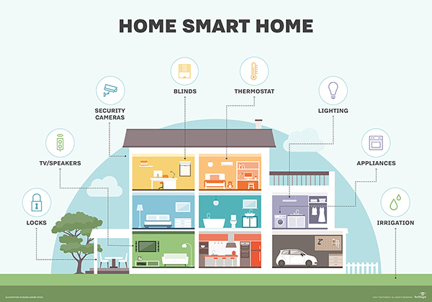
IoT a chytrá domácnost

Slide 20
Odkazy
What Is Home Automation and How Does It Work?. Security.org: Security Doesn't Have to be Complicated [online]. Copyright © Copyright 1995 [cit. 19.01.2023]. Dostupné z: https://www.security.org/home-automation/
30 Key Pros & Cons Of Smart Homes - E&C. Environmental Conscience - E&C [online]. Copyright © 2023 All Rights Reserved [cit. 19.01.2023]. Dostupné z: https://environmental-conscience.com/smart-homes-pros-cons/Ge
The Best Energy-Saving Smart Home Gadgets to Help You Save on Utility Bills - CNET. CNET: Product reviews, advice, how-tos and the latest news [online]. Copyright © 2023 CNET, a Red Ventures company. All rights reserved. [cit. 19.01.2023]. Dostupné z: https://www.cnet.com/home/energy-and-utilities/the-best-energy-saving-smart-home-gadgets-to-help-you-save-on-utility-bills/
https://www.alza.cz/article/g1084.htm
https://cs.wikipedia.org/wiki/Chytr%C3%BD_televizor

Slide 21


https://github.com/Lpavek/chytradomacnost

